Slide 1
Италия в 1919-1939 гг.

Slide 2
Особенности исторического развития Италии
Рисорджименто (ит. Risorgimento – возрождение) – период борьбы итальянского народа за национальное освобождение и объединение страны, завершившийся в 1870 г. образованием единого итальянского государства.

Slide 3
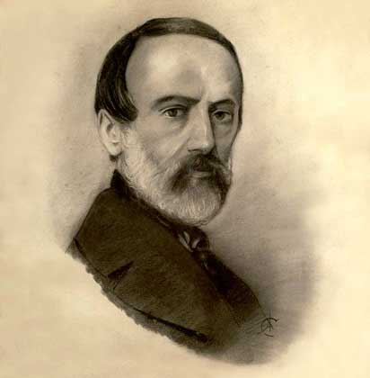
Джузеппе Мадзини (1805-1872)

Slide 4
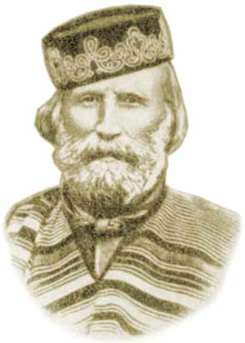
Джузеппе Гарибальди (1807-1882)

Slide 5
Развитие объединенной Италии
(после 1870 г.)
- Социальные проблемы
- Исторически сложившиеся различия между Севером и Югом
Политический трансформизм
«Римский вопрос»
Колониальная политика

Slide 6
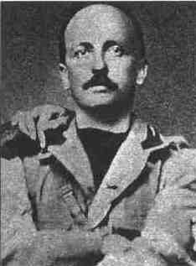
Филиппо Томмазо Маринетти
(1876-1944)

Slide 7
Из «Политической программы футуризма» 1913 г.
«Абсолютный суверенитет – Италии. Слово «Италия» должно господствовать над словом «свобода». Более могущественный флот и более могущественная армия, народ, гордящийся тем, что он – итальянский народ, - для войны, единственной гигиены мира, и для величия Италии».

Slide 8
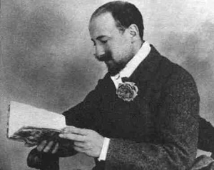
Габриэле д‘Аннунцио (1863-1938)

Slide 9
Ирредентисты - сторонники присоединения к Италии пограничных земель Австро-Венгрии, где проживало преимущественно итальянское население.

Slide 10
Итоги I мировой войны для Италии
Убытки – 1/3 национального богатства
Убито – 680 тыс. человек
Ранено – 1,5 млн. человек
В плену – 650 тыс. человек
Недовольство условиями Сен-Жерменского мирного договора с Австрией.
Активизация радикальных политических движений.

Slide 11
1919 г. – создание Национальной фашистской партии
Фаши (fasci) – союзы

Slide 12

Ликторский пучок (фасции)

Slide 13
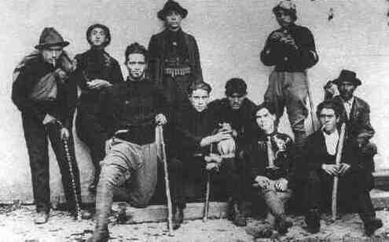
Чернорубашечники

Slide 14
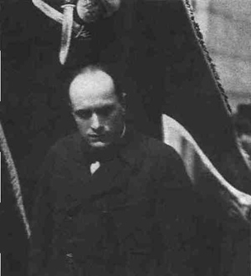
Бенито Муссолини (1883-1945)

Slide 15
Из программы 1919 г.
Всеобщее избирательное право
8-ми-часовой рабочий день
Аграрная реформа
Конфискация военных прибылей
Пересмотр некоторых пунктов Сен-Жерменского договора

Slide 16
Из программы 1921 г.
- Нация является средоточием всех материальных и духовных ценностей народа.
- Функции государства должны быть сведены к заботе о поддержании в стране политического и правового порядка.
- Полномочия парламента необходимо ограничить.
- Партия будет защищать национальные интересы и выражать национальную волю.
- Фашизм признает право на частную собственность.

Slide 17
Б. Муссолини: « В основе фашизма лежит концепция государства, его характера, обязанностей, целей. Фашизм понимает государство как абсолют, по сравнению с которым все отдельные лица или группы имеют относительное значение».

Slide 18
Новые государственные структуры
Большой фашистский совет (БФС)
Добровольная милиция национальной безопасности (ДМНБ)
Подчинялись непосредственно Муссолини.

Slide 19
Направления внутренней политики
Стремление к автаркии («битва за хлеб», «битва за мелиорацию, строительство автострад и т.п.)
Курс на создание корпоративного государства (Хартия труда 1927 г.)
Решение «Римского вопроса»
Воспитание нового человека
Борьба с оппозицией (1926г. – запрет всех партий, кроме фашистской; ОВРА – спецслужба по борьбе с антифашизмом; Особый трибунал)

Slide 20
Корпоративное государство
Корпорация –объединение, сообщество.
Объединение групп населения по профессиональному признаку под контролем государства.
Элементы корпоративной политики:
попытка установления классового сотрудничества;
попытка организации экономики.

Slide 21
Фашистский стиль жизни
Организация «Dopo lavoro» («После работы») с 1925 г.
«Допо лаворо» должна задействовать институты, которые будут заниматься просвещением и воспитанием рабочих, интеллигентов и ремесленников.
Направления деятельности:
- общеобразовательные программы,
художественное развитие и физическая культура,
социальная помощь
здравоохранение.
В планах - создание 100 тыс. фольклорных и музыкальных ансамблей, 2500 кружков театральной самодеятельности, 3500 народных библиотек, 750 центров бесплатного обучения для неимущих и 10 тыс. спортивных клубов.

Slide 22
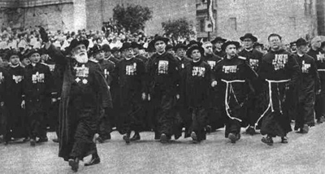
Фашистский стиль жизни

Slide 23
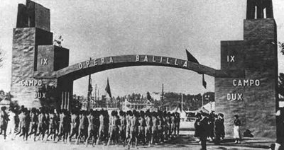
Фашистский стиль жизни
Балилла – система детско-юношеских организаций

Slide 24
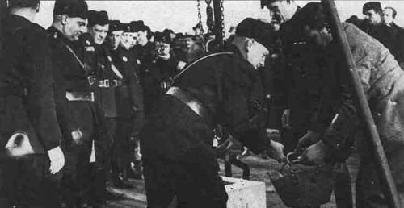
Фашистский стиль жизни
Чинечитта (закладка киностудии)

Slide 25
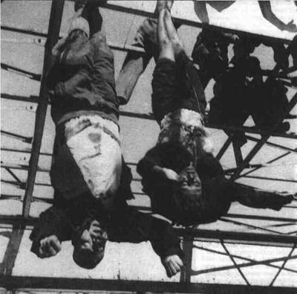
Война
Конец

